Slide 1
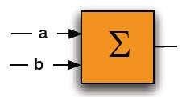
1 - FONCTIONS 1/
Une fonction peut être vue comme une « boîte noire » :
  la fonction appelante ne connaît pas le traitement effectué par la fonction appelée.
  la fonction appelée communique uniquement (avec la fonction appelante) par l’intermédiaire de ses entrées / sorties (souvent notées E/S).
Par exemple, la fonction « somme » :
{
ENTREES : a, b (entiers)
SORTIE : a+b (entier)

Slide 2
1 - FONCTIONS 2/
Autre exemple, une fonction plus complexe :
1 ENTREE
N (entier)
1 SORTIE
res (booléen)
est_prem
Définition : une fonction est une section de code
produisant un résultat unique (SORTIE),
éventuellement à partir d'une ou plusieurs données fournies
en ENTREE (paramètres).

Slide 3
1 - FONCTIONS 3/
Ainsi, pour définir une fonction, on doit :
Etablir une sortie unique : ce que la fonctionne retourne (« return » en Basic).
C’est obligatoire pour toutes les fonctions !!!
Etablir zéro, une, ou plusieurs entrées : ce sont les paramètres (ou arguments).
Etablir le traitement effectué par la fonction (sa « mécanique » interne).

Slide 4
1 - FONCTIONS 4/
SYNTAXE
[Private|Public] Function NomFonction (listeParamètres) As typeRetour
Instructions
Return Expression
End Function
listeParamètres vaut :
[[ByVal | ByRef] nomParametre As typeParamètre] *
où le « pipe » ( | ) représente une alternative (c’est l’un ou l’autre !),
et l’astérisque « une ou plusieurs fois ».

Slide 5
1 - FONCTIONS 5/
Exemples :
Public Function carre (ByVal a As Integer) As Integer
Return a * a
End Function
Public Function SurfaceRectangle (ByVal a As Integer, ByVal b As Integer) As Integer
Return a * b
End Function
Public Function est_prem (ByVal N As Integer) As Boolean
Code de la fonction
End Function

Slide 6
1 - FONCTIONS 6/
Lorsque que l'on veut utiliser une fonction, on l'appelle par son nom,
en lui passant tous les paramètres requis.
Par exemple, pour afficher un message à l’utilisateur :
(code_erreur = ) MsgBox ("rectangle de 2 par 3 : " & SurfaceRectangle(2, 3) )
Si on a codé une fonction est_prem (cf. TP) se déclarant comme précédemment,
l’appel de cette fonction se fait comme suit :
rep = est_prem (23)
dans ce cas, « rep » (booléen) prend la valeur « true »

Slide 7
1 - FONCTIONS 7/
REMARQUES
On peut déclarer une fonction sans paramètre (pas d'entrée). On place alors des parenthèses vides après le nom de la fonction.
Une fonction peut appeler d'autres fonctions.
Une fonction répond à une tâche, un besoin précis.

Slide 8
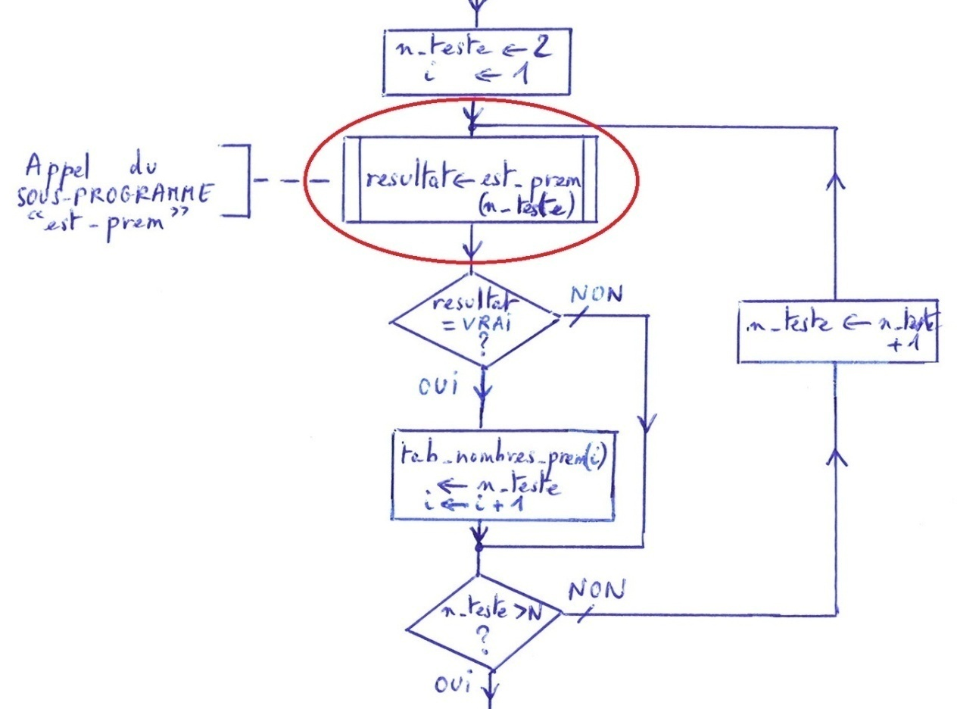
1 - FONCTIONS 8/
En algorithmique, modélisation d’une fonction appelée dans un ORGANIGRAMME :

Slide 9
1 - FONCTIONS 9/
En algorithmique, modélisation d’une fonction appelée dans un PSEUDO-CODE :
resultat ← est_prem (n_teste)
REMARQUE TRES IMPORTANTE :
Les variables déclarées dans la fonction appelante (ici le paramètre n_teste et resultat) n’ont pas le même nom que les variables utilisées dans le code de est_prem (« boîte noire ») :
Public Function est_prem (ByVal N As Integer) As Boolean
Dim ret As Boolean
…Code de la fonction…
Return ret
End Function
C’est le compilateur de VB.NET qui va établir les correspondances
n_teste ⇔ N et resultat ⇔ ret

Slide 10
2 - PROCÉDURES 1/
Il existe des fonctions qui ne retournent rien…
Ces fonctions particulières s’appellent des procédures.
En VB.net : ce sont des Sub (pour « subroutines »).
Pour le reste (appel, définition,…) c’est
…exactement comme des fonctions !!!

Slide 11
2 - PROCÉDURES 2/
SYNTAXE
[Private|Public] Sub NomProc (listeParamètres)
Instructions
End Sub
listeParamètres vaut :
[[ByVal | ByRef] nomParametre As typeParamètre] *
où le « pipe » ( | ) représente une alternative (c’est l’un ou l’autre !),
et l’astérisque « une ou plusieurs fois ».

Slide 12
3 - PROCÉDURES ÉVÉNEMENTIELLES 1/
Comme leur nom l’indique, ces procédures particulières sont liées à un événement ; ainsi, elles se « déclenchent » (leur code s’exécute) lorsqu’un événement survient : clic souris (droit, gauche, double-clic…), chargement d’une fenêtre, changement de la valeur d’une TextBox, etc...
Ce sont, classiquement, les procédures qui sont par exemple associées
aux boutons d’une IHM.
Reprenons le formulaire utilisé pour la détermination de la liste des nombres premiers :

Slide 13
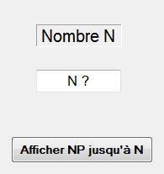
3 - PROCÉDURES ÉVÉNEMENTIELLES 2/
…Code de la procédure…
est lié à…
événement « clic » sur BoutonAfficher

Slide 14
4 – PASSAGE PAR VALEUR ET PAR RÉFÉRENCE 1/
Une fonction peut-elle comporter plusieurs « sorties » ?
De même, une procédure (non événementielle) peut-elle renvoyer une valeur à la fonction (ou la procédure) appelante ?
OUI dans les deux cas…
il suffit d’adapter les paramètres que l’on passe à la fonction ou à la procédure !!

Slide 15
4 – PASSAGE PAR VALEUR ET PAR RÉFÉRENCE 2/
Les mentions ByVal et ByRef décrivent comment une fonction reçoit les paramètres lors de son appel.
Avec ByVal, c'est une copie de la valeur qui est transmise.
Avec ByRef, c'est la référence (adresse mémoire) qui est transmise.

Slide 16
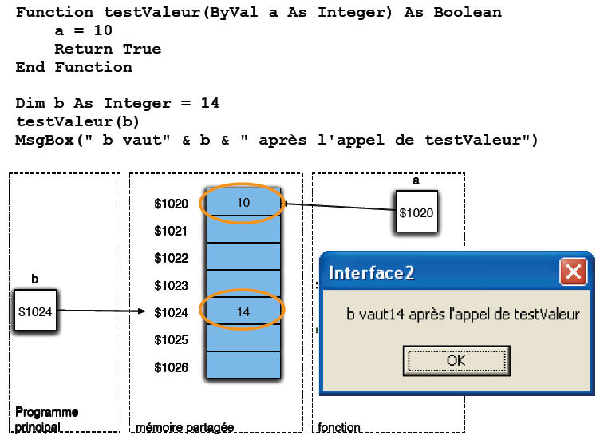
4 – PASSAGE PAR VALEUR ET PAR RÉFÉRENCE 3/
PASSAGE PAR VALEUR (ByVal)

Slide 17
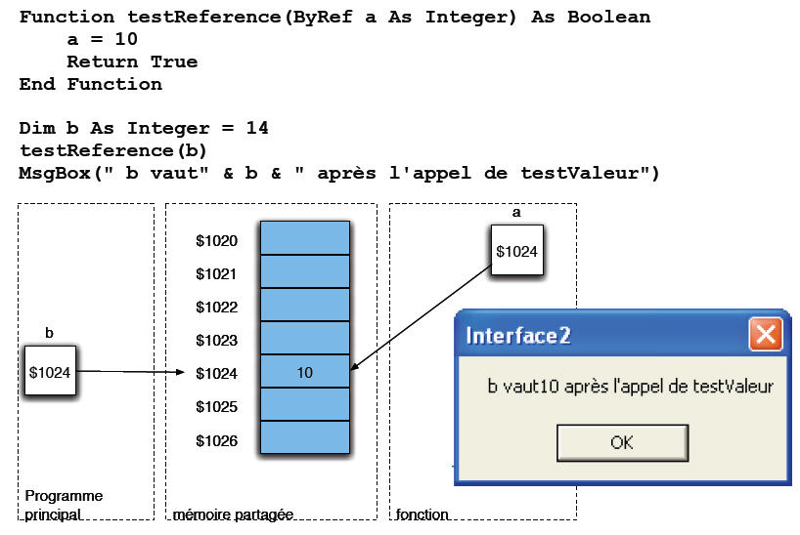
4 – PASSAGE PAR VALEUR ET PAR RÉFÉRENCE 4/
PASSAGE PAR RÉFÉRENCE (ByRef)

Slide 18
4 – PASSAGE PAR VALEUR ET PAR RÉFÉRENCE 5/
En résumé, lors de l’appel d’une fonction ou d’une procédure :
Pour un paramètre passé par valeur (ByVal) :
  on copie sa valeur
  la variable associée dans le programme appelant ne change pas !!!
Pour un paramètre passé par référence (ByRef) :
  on copie la référence (adresse mémoire) de la valeur (variable) passée en paramètre
  la variable associée dans le programme appelant peut être modifiée ; on crée ainsi une ou plusieurs « sorties » pour la fonction (ou la procédure) appelée.

